Slide 1

Aplikacja do dokumentowania wizyt u lekarza i przeglądania historii pacjenta.
Marcin Rycek, Mateusz Kowal, Jakub Tracz

Slide 2
Motywacja:
W wielu placówkach medycznych dokumentacja wizyt i wyników badań bywa rozproszona (różne systemy, papierowe dokumenty), co utrudnia szybki dostęp do historii leczenia i zwiększa ryzyko pomyłek. Pacjenci nie mają wygodnego wglądu w swoje historie wizyt czy zalecenia.
Celem projektu jest stworzenie jednej, prostej aplikacji, która:
umożliwia pacjentowi łatwe przeglądanie historii wizyt i wyników po zalogowaniu
pozwala lekarzowi szybko odnaleźć dane pacjenta po wpisaniu jego kodu i przeanalizować historię chorób Pacjenta
daje laborantowi możliwość szybkiego dodawania wyników badań
Dzięki temu system usprawnia pracę personelu, poprawia organizację danych i zwiększa dostępność informacji medycznych dla Pacjentów.

Slide 3
Cele:
Historia wizyt dla pacjenta: pacjent po zalogowaniu widzi pełną historię swoich wizyt, wraz z podstawowymi informacjami (data, lekarz, zalecenia) oraz dodane przez Laborantów wyniki badań.
Historia wizyt dla Lekarza: Lekarz wpisuje kod pacjenta, a system wyświetla mu dane pacjenta i jego wcześniejsze wizyty (np. przebieg leczenia, poprzednie diagnozy, zalecenia).
Dodawanie wyników przez Laboranta: Laborant dodaje wyniki badań do niewykonanych badań.
Bezpieczeństwo i rozdzielenie uprawnień: Tymczasowy kod Pacjenta zapewnia bezpieczeństwo dla danych. Każdy widzi tylko to, do czego ma dostęp. Pacjent – swoje dane, Lekarz – dane pacjenta po podaniu kodu, Laborant – formularz wyników.

Slide 4
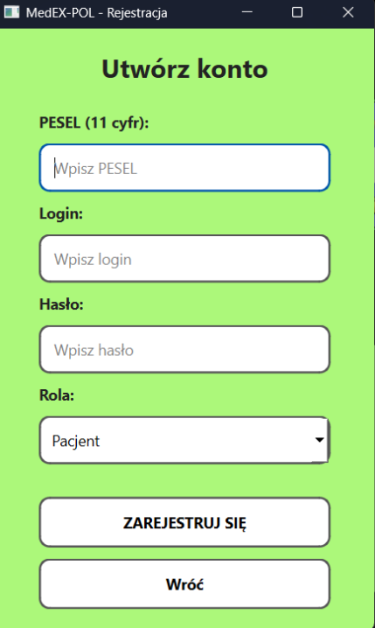
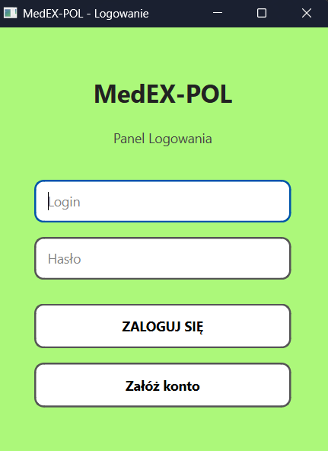
Aktualny postęp: Logowanie/Rejestracja

Slide 5
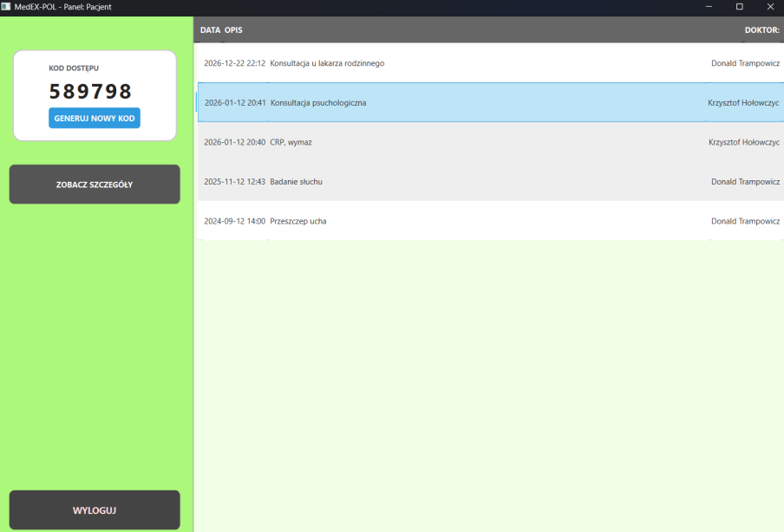
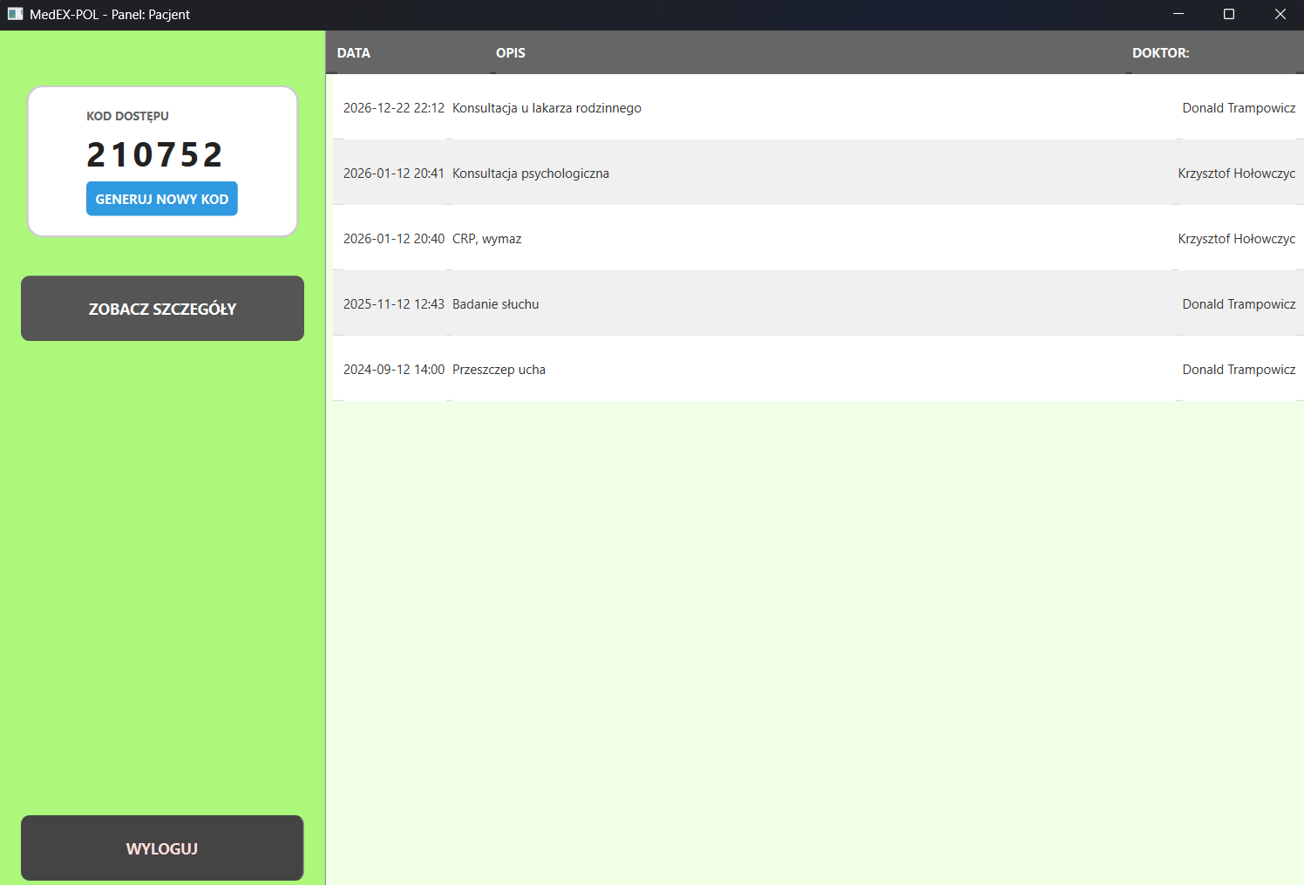
Aktualny postęp: Interfejs Pacjenta

Slide 6
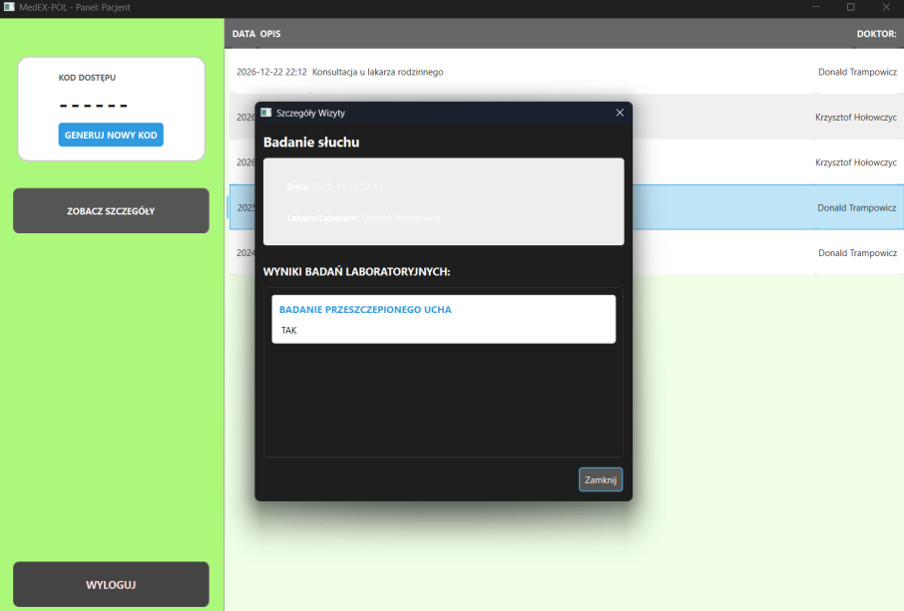
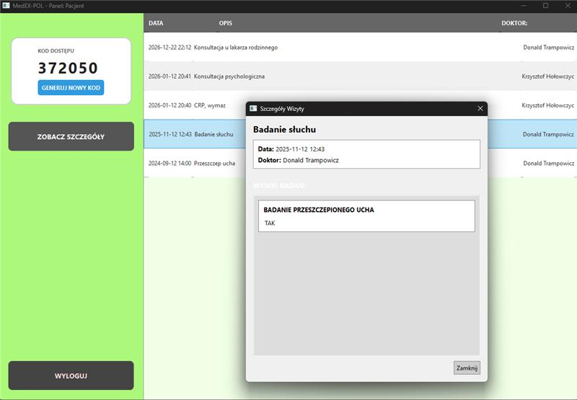

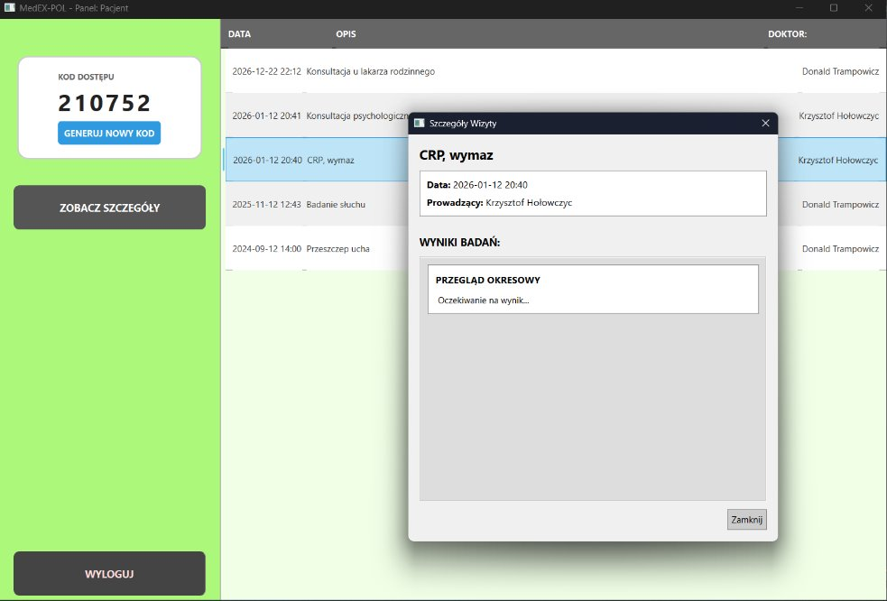
Aktualny postęp: Interfejs Pacjenta

Slide 7
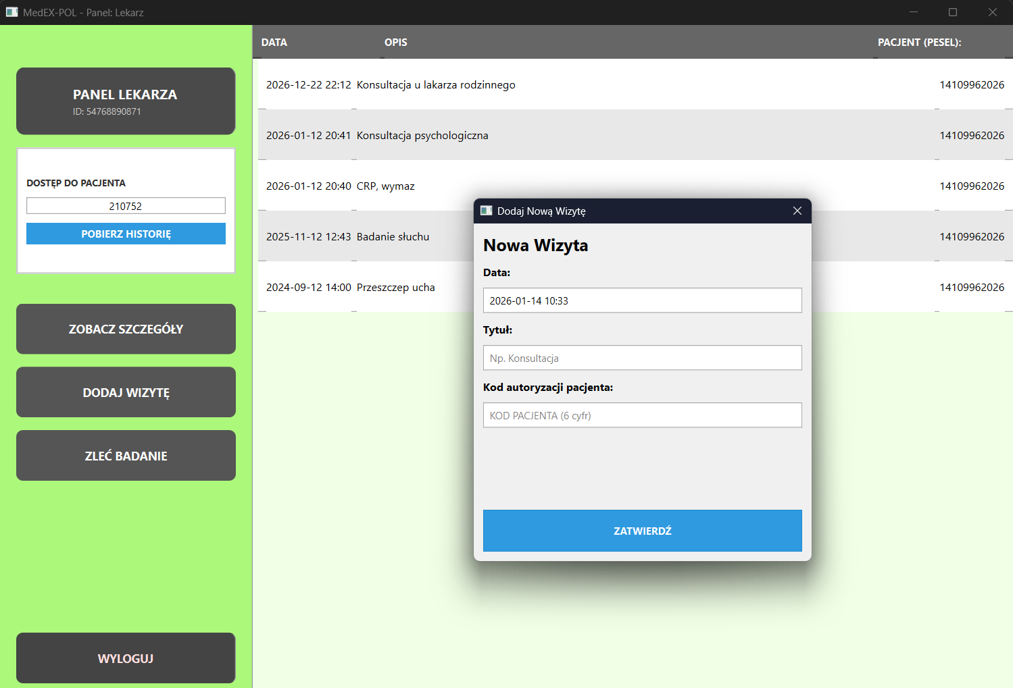
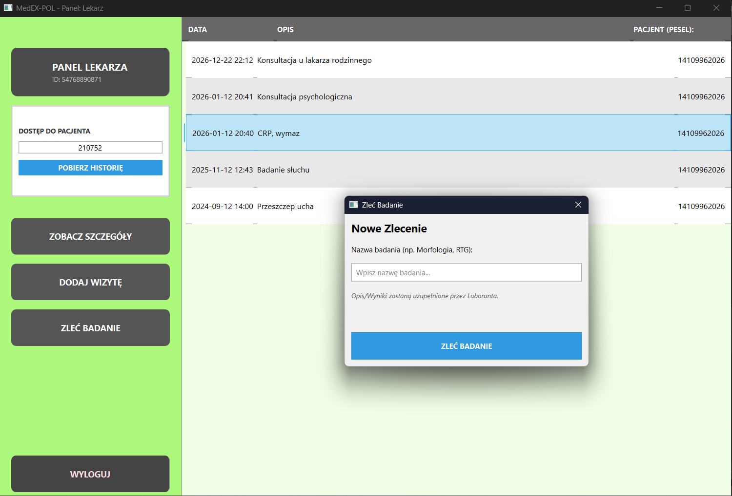
Aktualny postęp: Interfejs Lekarza

Slide 8
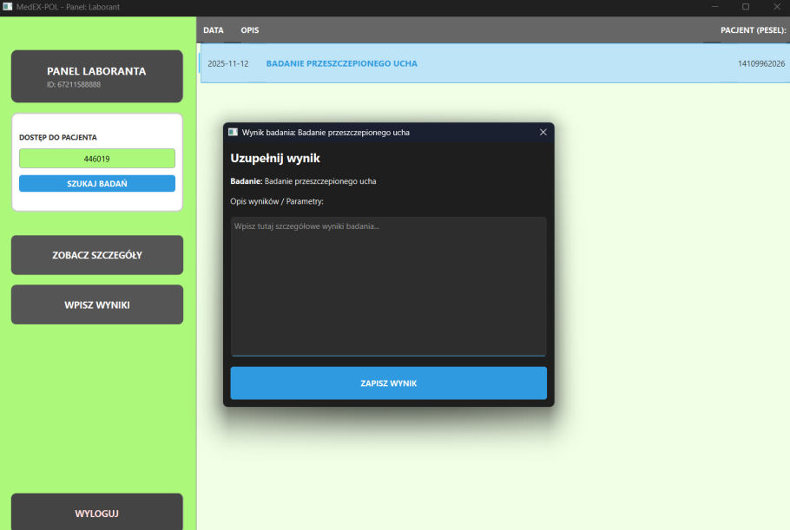
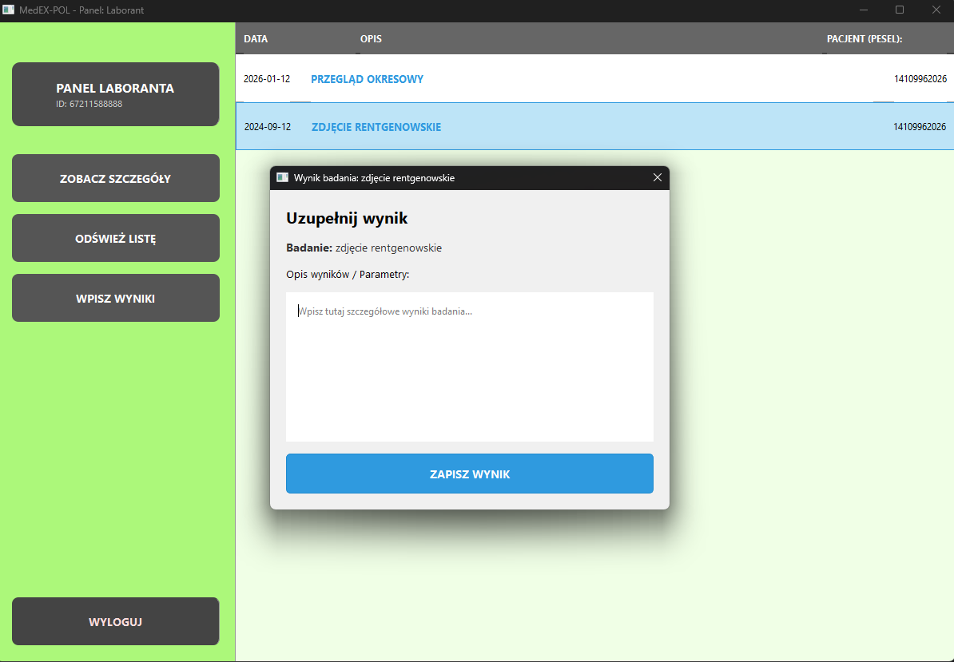
Aktualny postęp: Interfejs Laboranta

Slide 9
KNOIEC
KONIEC

